Slide 1

软件体系结构
SSE 科大 青鼎
dingqing@ustc.edu.cn dingqing@ustc
http://staff.ustc.edu.cn/~dingqing

Slide 2

式样和样式 II

Slide 3
大纲
网络中心风格
远程调用体系结构
GUI 体系结构 (交互式)
适应性体系结构
事务处理
别人
异构体系结构

Slide 4
网络中心 风格
重点上 通信。

Slide 5
客户端服务器和其他分布式体系结构模式
至少一个组件的作用服务器：
等待然后处理连接。
至少一个组件的角色客户, 启动连接以获得某些服务。
三层模型对于基于 web 的客户端服务器应用程序:
服务器 "在中间"
服务器客户端 (基于 web 或不存在; 可能通过互联网交流)
客户到数据库服务器 (通常/通常通过网)

Slide 6
客户端-服务器 风格
组件是客户和 服务器
服务器不知道数字或身份的 客户
客户知道服务器的 身份
连接器是基于 RPC 的网络交互 协议

Slide 7
客户端-服务器
基本概念:
的客户使用服务
的服务器提供服务可以是任何资源
例如, 数据、文件、CPU、显示设备通常通过网络客户端连接是独立彼此

Slide 8
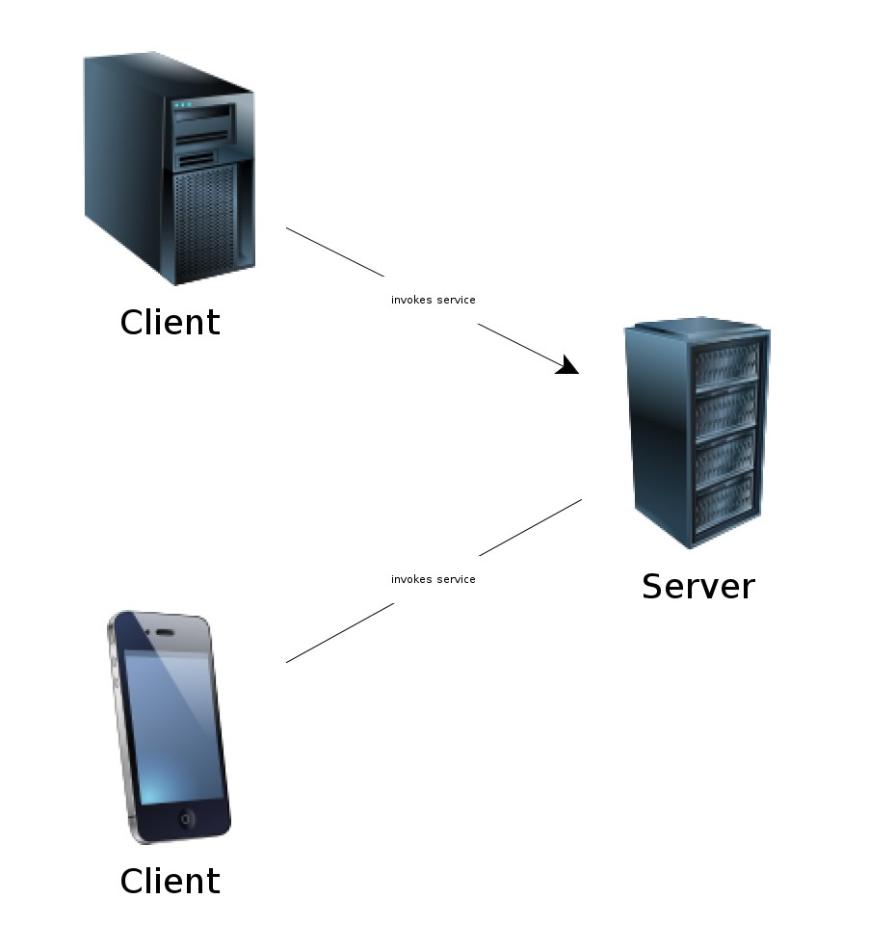
客户端-服务器

Slide 9
客户端-服务器
服务器提供抽象服务
服务器的实现决定了如何实现编程语言、操作系统的请求抽象
⇒松散联轴器客户端和服务器之间服务器的位置是透明的
有时客户端也可能成为服务器 (反之亦然)
⇒增加耦合

Slide 10
客户端-服务器
分离关切事项 (SoC)
功能被清楚地拆分为不同的组件
也为分层架构风格的动机, 每个层负责自己的抽象
面向方面的编程试图将交叉问题分成不同的模块
支持独立进化
实现, 如果客户端和服务器之间的通信设计良好

Slide 11
客户端-服务器
客户端-服务器模式被其他体系结构样式使用
它可以用来实现一个共享存储库
例如, 对于以数据为中心的存储库模式
对于在单个共享数据结构上运行的筛选器

Slide 12
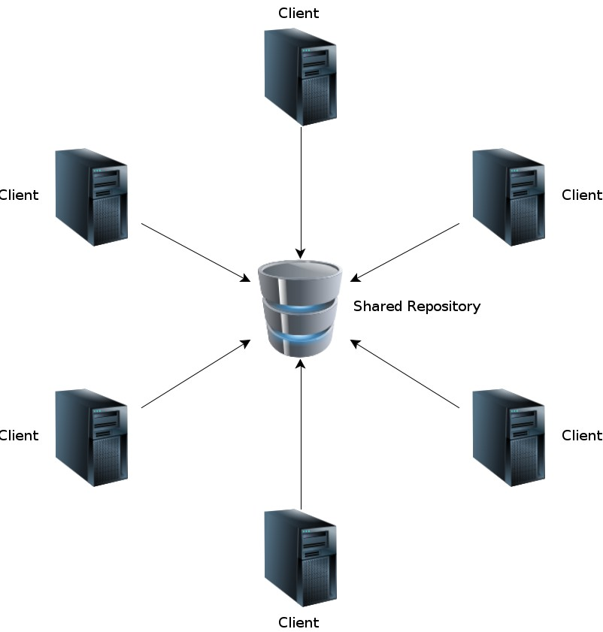
客户端-服务器 - 共享 存储 库

Slide 13
客户端-服务器
服务器单一的两种基本拓扑类型,集中服务器或
多个分布式服务器
集中化服务器更易于管理 (安装、部署更新、维护、监视、...)
分布式服务器的规模更好, 但可能会引入复杂性 (例如, 需要两阶段提交)

Slide 14
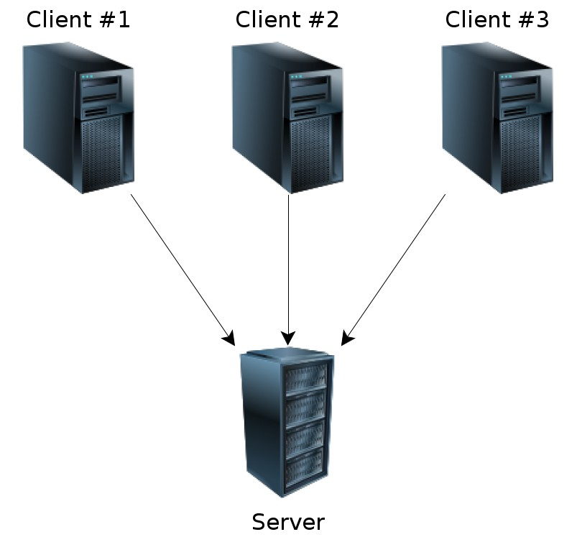
客户端-服务器- 集中

Slide 15
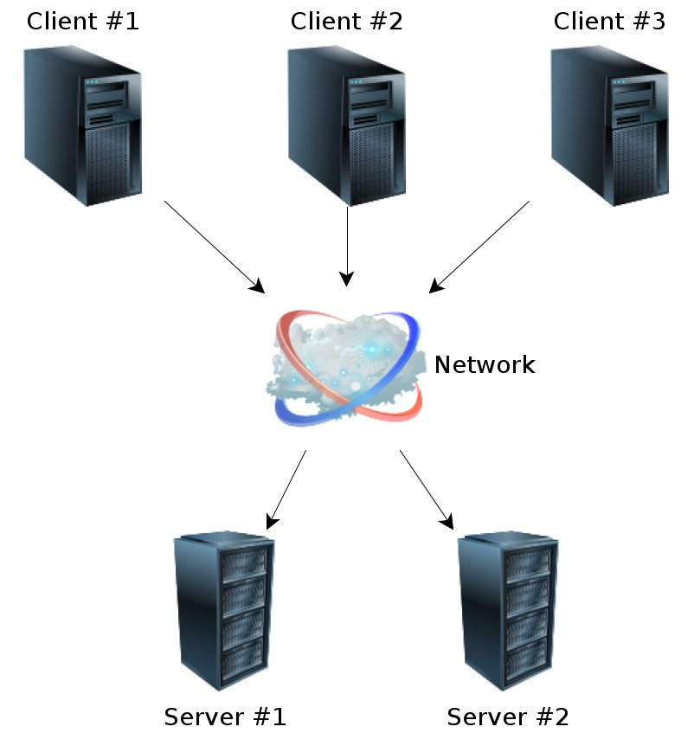
客户端-服务器- 分布式

Slide 16
分布式系统的一个示例
Client1:
<<通信>>
看 地址
<communication>
交换消息
<communication>
服务器：
交换消息
Client2:
<communication>
<communication>
查找地址
交换消息
Client3:

Slide 17
客户端-服务器- 可 伸缩 性
两种基本的缩放类型:
垂直, 通过增加单个机器的计算能力 (放大)
水平, 添加更多的机器 (扩展)
注意: 缩放策略不特定于客户端-服务器体系结构

Slide 18
客户端-服务器- 可 伸缩 性
垂直缩放通常是唯一的选项
特别是如果系统没有从地面进行设计, 以允许分布式处理
垂直缩放在虚拟环境中变得更容易 (虚拟机而不是物理)
因为系统可以转移到一个更强大的机器, 没有系统知道

Slide 19
客户端-服务器- 可 伸缩 性
水平缩放应为可伸缩性提供高上限
需要系统的支持, 不是每个系统都允许分发
可能导致通信开销高, 因为节点之间的同步

Slide 20
客户端-服务器- 可 伸缩 性
分布式服务器需要专门设计, 以允许水平缩放
通常会更努力地开发升级到更大的机器可能会更便宜
哪个策略 (放大或扩展) 更合适, 取决于实际的系统。

Slide 21
客户端-服务器
状态与无状态
如果客户端-服务器通信是有状态的, 服务器将跟踪应用程序状态
通常提供句柄或会话 id
然后客户端可以操作服务器上的状态, 例如:
打开文件 (返回文件句柄) 追加行
关闭文件
客户更容易, 因为他们不需要管理的状态⇒需要, 如果再加上瘦客户端

Slide 22
客户端-服务器
如果客户端-服务器通信是无状态的, 则客户端负责跟踪应用程序状态
服务器不需要存储或管理会话特定数据⇒
通常与富客户端结合使用
因此, 无状态服务器的可伸缩性通常优于状态

Slide 23
客户端-服务器
云计算
服务器不再在组织网络, 但在互联网的某处
示例: 由 Salesforce、谷歌、微软提供的云服务
可伸缩性、安全性、可靠性预计将由一个专门的团队来处理
失去控制, 法律问题 (数据出口到另一个国家) 需要一个工作的互联网连接

Slide 24
客户端-服务器- 优势
概念简单
明确职责分离, 简化进化, 帮助可测试性
良好的可伸缩性 (特别是如果无状态)
卓越的可伸缩性 (如果服务器可以缩小)
良好的安全性, 因为数据可以在服务器上持有限制访问

Slide 25
客户端-服务器- 缺点
如果客户端和服务器之间的通信速度较慢或具有很高的滞后时间, 则可能会造成可用性/性能不佳的风险。
需要开发/同意客户端和服务器之间的协议
对于有状态的, 集中服务器的可伸缩性有限
可积入现有系统可能是不可能的 (例如, 如果通信是不可能的, 或者不允许)

Slide 26
其他分布式客户端-服务器体系结构模式
对等模式. 一个系统, 其中:
各种软件组件分布式超过几个主机。
主机: 客户端和服务器 (彼此)
任何两个组件 可以建立通信通道, 通过它实现通信。
变化：
有时同龄人需要能够找到彼此;
可能需要包含位置信息

Slide 27
对等 风格
状态和行为分布在可以充当客户端或服务器的对等方中。
对等: 独立组件, 具有自己的状态和控制线程。
连接器: 网络协议, 通常是自定义的。
数据元素: 网络消息

Slide 28
同行 自 同行
删除客户端和服务器之间的分离
每个客户端都是同一时间的服务器, 称为同行
目标是分发处理或数据在许多同行中
没有中央管理或协调

Slide 29
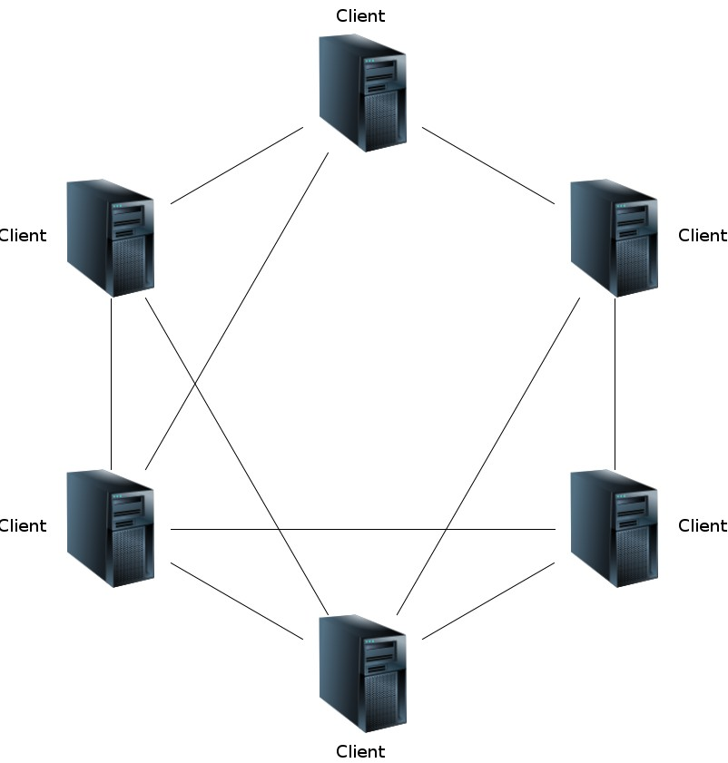
同行 自 同行

Slide 30
同行 自 同行
每个对等方提供服务和消费服务
所有对等方之间可能发生通信
对等数是动态的
每个对等方都必须知道如何访问其他对等节点 (发现、搜索、加入)

Slide 31
同行 自 同行
一旦对等方被初始化后, 它就需要成为网络的一部分。
一个引导机制是必要的:
例如通过广播消息
例如, 公用网络地址列表

Slide 32
同行 自 同行 - 集中 P2p
集中 同行 自 同行
一些 方面 是 集中
为 例子 一个 中央 组件 保持 跟踪 的 的 可用 同行

Slide 33
同行 自 同行 - 混合 P2p
混合对等
不是所有的同龄人都是平等的, 有些人有额外的责任
他们被称为 supernodes
示例: Skype 使用对等协议, 但也使用 supernodes 和中央登录服务器

Slide 34
同行 自 同行 - 优势
通常, 优秀的可伸缩性, 因为计算可以分布
良好的可靠性, 因为数据可以复制多个对等方
没有单点故障

Slide 35
同行 自 同行 - 缺点
质量 的 服务 是 不 确定性 不能 是 保证
例如高 延迟
非常 复杂 努力 自 保持 和 自 测试

Slide 36
客户端-服务器体系结构模式如何订阅良好的建筑设计原则？
1。分裂和征服: 将系统划分为客户端和服务器进程是一个强划分系统的方法。
➔每个可以分开地被开发。
2。增强凝聚力: 服务器可以每个提供凝聚力服务给客户。
3。减少联轴器: 通常只有一个通信信道交换简单消息.
4。增加抽象: 独立的分布式组件通常是很好的抽象。这句话对你意味着什么？ 抽象？？
6。增加重用: 通常可以找到合适的框架建立良好的分布式系统。示例体系结构已经存在。但是, 客户端-服务器系统通常非常适用的特定.

Slide 37
远程调用 架构
重点 上 的 远程 调用 (通过 网络.

Slide 38
远程 调用 和 服务 架构
远程调用体系结构涉及分布式处理组件
通常, 客户端组件在远程组件上调用方法 (函数)

Slide 39
远程 调用 和 服务 架构
优点: 通过分布式计算提高了性能
只有当网络是可靠和快速的, 通信开销是可管理的
缺点: 通常, 组件的紧密耦合
管理寻址 (回忆对象的唯一标识) 增加通信开销

Slide 40
远程 调用 和 服务 架构
服务体系结构引入了注册服务的特殊组件
任何对服务感兴趣的组件都要求该组件作为服务的地址
它试图解决寻址问题
如果通信协议是标准化的, 那么服务可以即时集成

Slide 41
远程 调用 和 服务 架构
使用 Web 协议进行通信
但是, 寻址仍然无法管理, 因为您必须知道如何在远程服务中寻址对象
web 服务实质上只是使用 web 协议的远程过程调用
同样的优缺点适用

Slide 42
BRoker
独立通信从应用程序功能支持分布式系统
代理隐藏系统组件的通信
经纪人协调通信
可以使用代理将非分布式系统透明地更改为分布式
例如: 客户端通过代理与远程对象进行交互
注意: 类似于代理设计模式

Slide 43
经纪架构模式
在这里, 我们透明 分发 方面对不同节点的软件系统
对象调用方法的其他对象了解对象是远程定位的。
客户端不护理"远程对象所在的位置。
Corba：众所周知的开放标准允许您构建这种体系结构。
(通用对象请求代理体系结构)
(Microsoft 有自己的体系结构: COM、DCOM (旧))
"代理设计模式"可以使用这样的一个代理对象调用代理, 它确定所需对象的位置。

Slide 44

代理系统示例
非常流行的设计模式。 简单, 非常有效。
请注意, 所有这些体系结构模式都使用 "组件.'

Slide 45
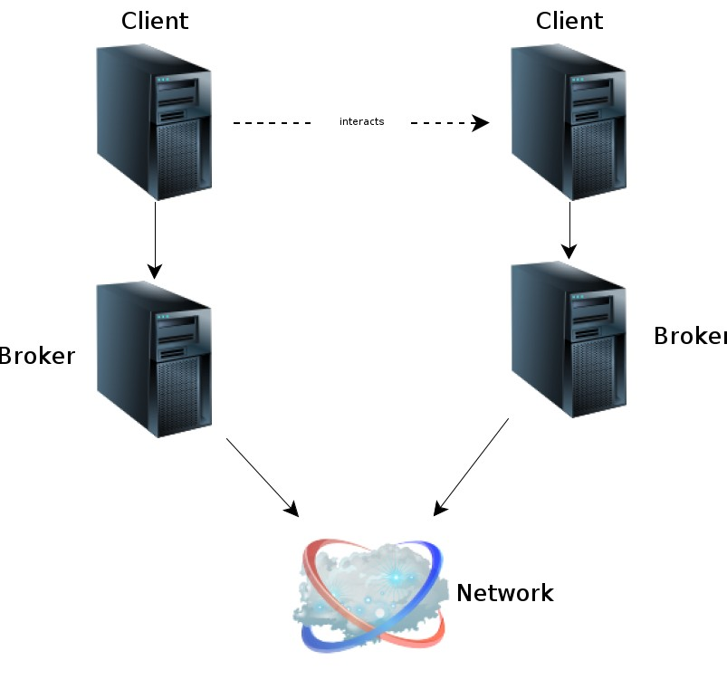
BRoker

Slide 46
代理 - 任务 的 一个 代理
经纪人的任务
找到适当的服务器/服务转发请求到服务器, 并
将结果 (或错误消息/异常) 报告回客户端
通信被抽象离客户

Slide 47
代理 - 关系 自 其他 模式
的 代理 模式 Hsa 关系 与 其他 模式
例如 的 代理 可以 是 实现 作为 单独 层
例如 的 代理 使用 一个 客户端/服务器 基础 设施

Slide 48
代理- 优势
组件 (网络方面) 的解耦有助于 flexability、可维护性和进化
允许一个系统被分发, 即使它没有被设计为这一开始的地方

Slide 49
代理- 缺点
网络通信可能会引入新的错误类型
由于网络延迟和带宽有限, 行为可能会改变

Slide 50
代理架构以及如何这建筑设计模式的设计原则
1。分裂和征服: 远程对象可以独立设计。
5。提高重用性: 通常可以设计远程对象所以其他系统也可以使用它们。 我们在互联网上一直看到这一点。
7。灵活设计: 经纪人可以根据需要更新,或代理可以与其他远程对象进行通信。
9。便携设计: 你可以编写客户端为新增功能平台, 同时仍在访问其他平台上的代理和远程对象。
11。设计防守: 您可以提供仔细断言检查在远程对象中。
请注意, 满足的设计原则更少。 不使这种模式逊色! 一致性 耦合 过时, 更多...)

Slide 51
解释器样式
解释器解析并执行输入命令, 更新解释器维护的状态
组件: 命令解释程序/解释器状态, 用户界面。
连接器: 通常与直接过程调用和共享状态紧密相连。
可能的高度动态行为, 其中命令集是动态修改的。
在基于现有基元创建新功能时, 系统体系结构可能保持不变。
一流的最终用户可编程性;支持动态更改的功能集
Lisp 和方案

Slide 52
拦截 器- 概述
动机: 将功能分为单独的组件
允许在不更改核心组件的情况下集成其他服务
由组件提供的接口, 允许另一个组件自行注册
并在特定事件中被调用
开放封闭的设计原则 (开放的扩展, 但关闭的修改)
用于解决贯穿各方面的问题

Slide 53
拦截 器- 例子
示例: 日志记录
系统由两个组件组成: 客户端和服务器
当某些事件发生时, 每个组件都提供回调接口
日志记录组件在每个组件上注册自己
日志记录组件将日志存储到共享存储库中

Slide 54
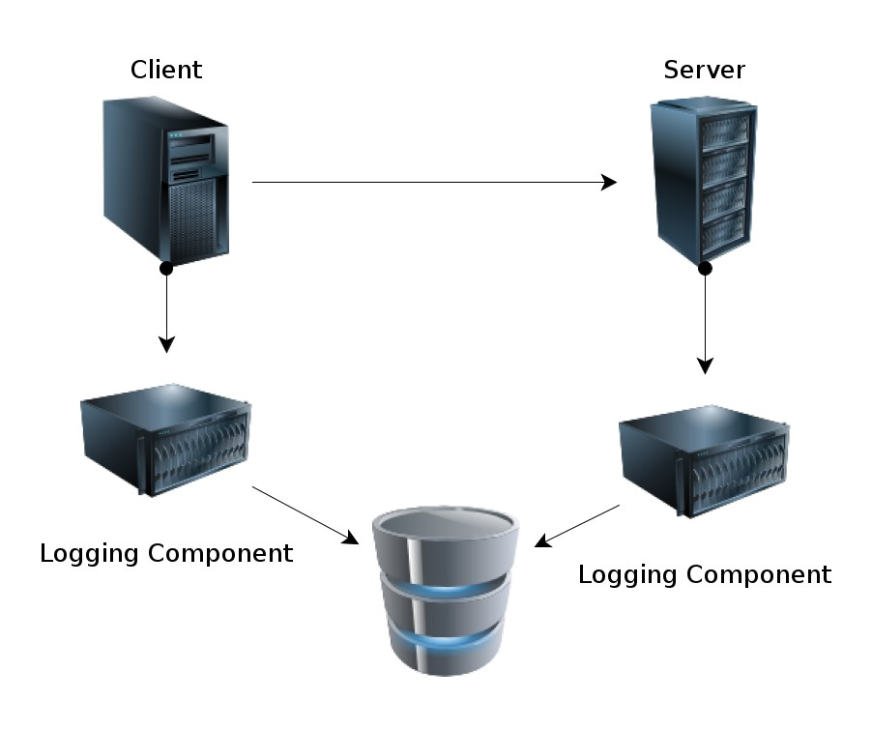
拦截 器- 例子

Slide 55
拦截 器- 优势
可以重用拦截器组件 (可重用性)
优秀 flexability
明确分离的关注, 松散耦合⇒维修性, 进化

Slide 56
拦截 器- 缺点
很快就会变得相当复杂
潜在的级联回调, 无休止的循环
有时事件非确定性
核心组件需要提供回调接口
可能导致错误的可测试性

Slide 57
Gui 架构
重点 上 用户 互动.

Slide 58
模型 视图 控制器 MVC
动机: 问题的可重用性和分离三角色: 模型、视图和控制器
模型: 封装应用程序域的行为和数据
视图: 呈现模型以供演示
控制器: 对用户输入作出反应, 修改模型并派单到视图
无论是控制器还是视图, 都依赖于模型控制器和视图是 UI 的一部分。

Slide 59
模型 视图 控制器 MVC
MVC 通常用于 web 应用程序 (但不完全是) 许多现有框架:
AngularJS, JavaServer 面孔 (JSF), 支柱, CakePHP, Django, 红宝石在路轨,..。

Slide 60
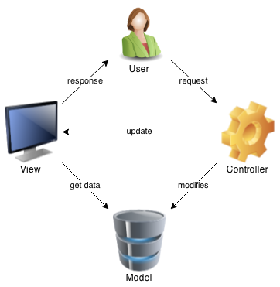
模型 视图 控制器 MVC

Slide 61
Mvc- 模型
模型
封装应用程序状态
对状态查询的响应
公开应用程序功能
通知更改视图 (可选)
注: 只有当模型和视图实现观察器模式时才需要通知

Slide 62
Mvc- 视图
视图
呈现模型
从模型请求更新
为控制器准备用户界面
通常多视图

Slide 63
Mvc- 控制器
控制器
操纵模型
触发应用程序行为
为响应选择视图 (可选)

Slide 64
Mvc- 关系
模型-视图-控制器模式不替换 n 层体系结构
模型是 n 层模式和 MVC 模式的一部分
模型与较低的抽象层 (例如数据访问层) 进行通信。
模型可能使用通知模式通知更改视图
较小的已知表示-抽象控制模式类似于 MVC

Slide 65
Mvc- 优势
分离关注点, 帮助重用性
多个用户界面, 不需要对模型进行更改, 例如移动和 Web
帮助可配置 (由于界面更改更容易, 预期的副作用比对应用程序逻辑的更改更少)

Slide 66
Mvc- 缺点
通过附加组件增加复杂性并非所有系统都适用于 MVC 模式
如果视图的更新基于通知, 则可能很难找到错误
在这些情况下, 很难确保良好的可用性 (在更新发生时无法控制)

Slide 67
委员会
演示文稿-‐Abstraction-‐Control
它是一个交互‐oriented 的软件体系结构, 与 model–view–controller (MVC) 有点相似, 因为它将交互式系统分成三种类型的组件, 负责应用程序功能的 speciOic 方面。
的抽象组件检索和处理数据
的表示组件格式化数据的可视和音频表示形式, 并
的控制组件处理类似于其他两个组件之间的控制和通信 Olow 的事情。

Slide 68
委员会
MVC 与 PAC 的区别
MVC 的控制器侧重于输入和输出到视图,
而 PAC 的控制器则侧重于代理与内部代理之间的沟通与协调。
PAC 将系统分为分层和松散耦合剂,
而 MVC 则侧重于模型和视图的分离, 其中没有分层代理。

Slide 69
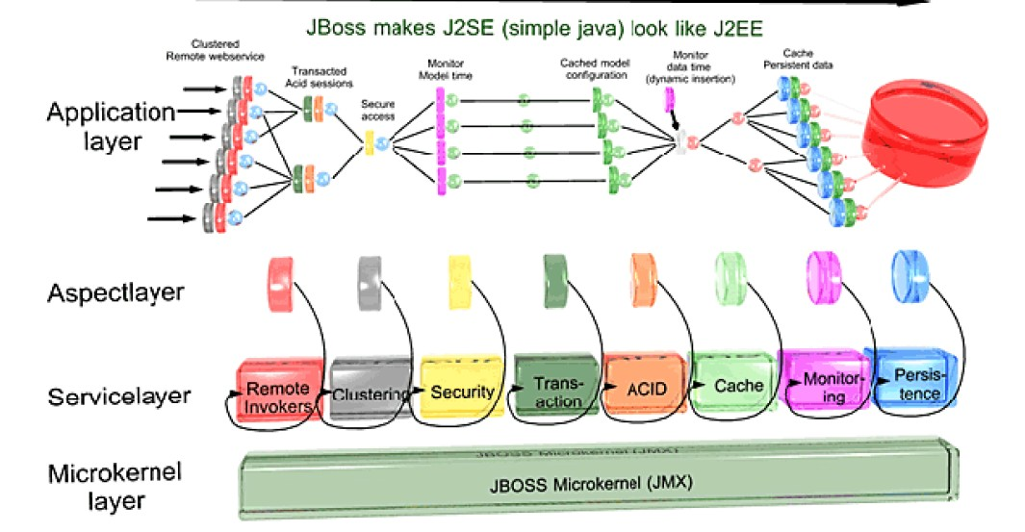
自 适应风格–微 内核
微内核
–是可以启动软件系统所需服务的近‐minimum 数量的软件。

Slide 70
自 适应风格– 反射
重新F经文
具有有关系统的其他元素的元信息。
元信息用作与其他元素进行通信的基本元素。
元信息描述的元素是基本元素。
基元素具有许多公共属性, uniOied 过程应用到这些特性上。

Slide 71
自 适应风格– 反射
OperatorsEncapsulator
+ genericOperation1 ()
+ genericOperation2 ()
+ genericOperationN ()
 |  | IBaseElement
客户
 |  | + operation1 () + operation2 () + operationN ()
描述 符
客户
IBaseElement
1
1
-desc1
-desc2
-descN
BaseElement1 |  |  |  | BaseElementN
-attr1 -attr2 -attrN |  |  |  | -attr1 -attr2 -attrN
+ operation1 () + operation2 () + operationN () |  |  |  | + operation1 () + operation2 () + operationN ()
+...()
BaseElement1 |  |  |  | BaseElementN
-attr1 -attr2 -attrN |  |  |  | -attr1 -attr2 -attrN
+...() |  |  |  | +...()
（一个) 普通继承-实现架构
（B) 反射架构

Slide 72
自 适应风格– 反射
优势
这是很容易添加新的元素或 属性
它支持各种 莫笛上网阳离子
缺点
低 性能
复杂的结构 类

Slide 73
事务处理

Slide 74
事务处理体系结构模式
一个过程读取一系列输入。
每个输入都描述了一个交易–通常 (例如) 的命令可能改变系统存储的一些数据
通常事务来一对一. 一般原子.
这样做, 然后, 然后另一件事。 添加、更改、删除..。
一个事务调度程序简单地处理事务并将该事务 "交给" 特定的事务处理程序专为 "处理"那种交易.
的交易 处理r 是专门设计和实现的, 用于处理 "a" 特定类型的事务。

Slide 75
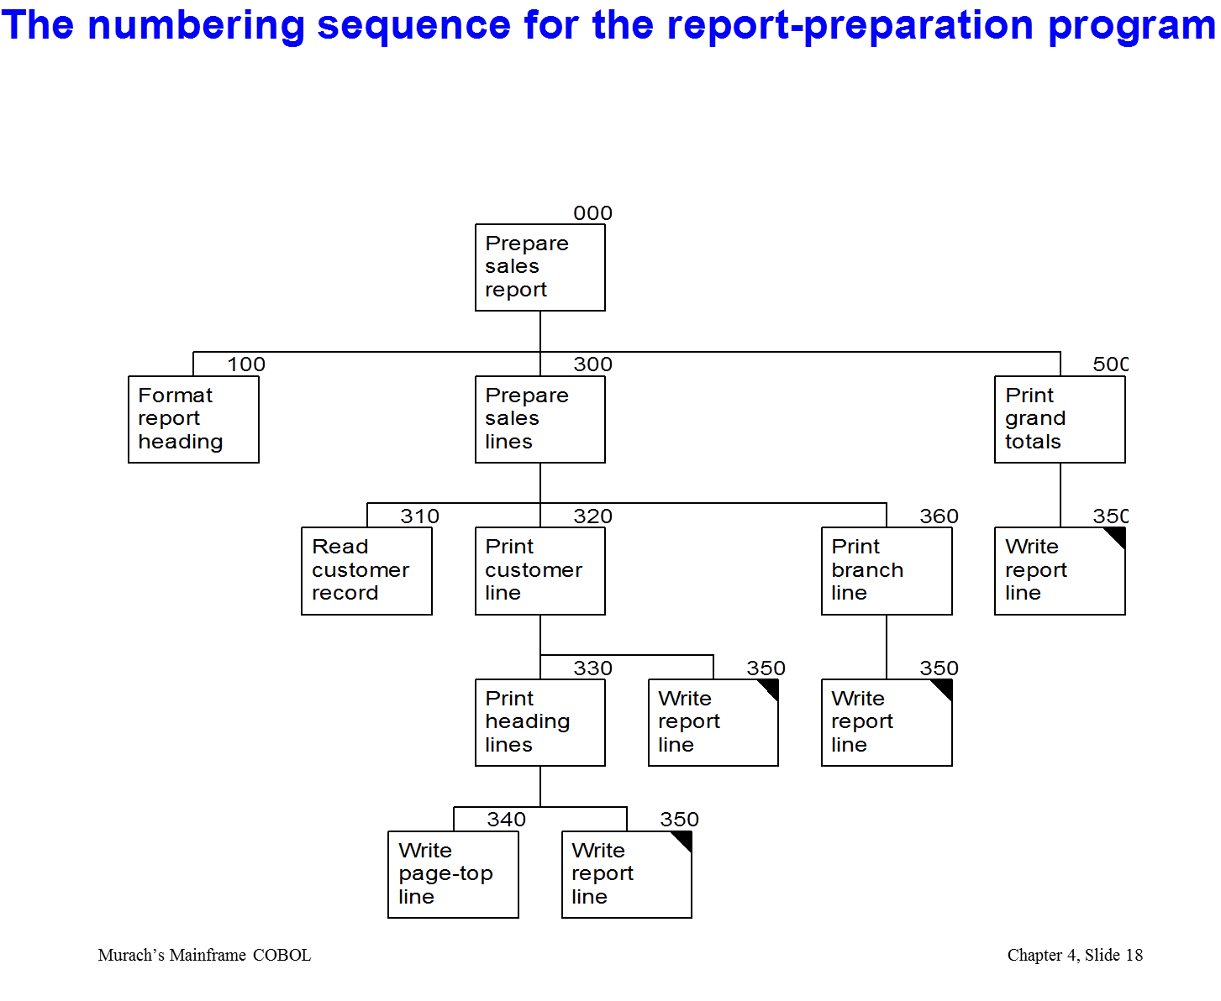
单个程序体系结构中的事务

Slide 76
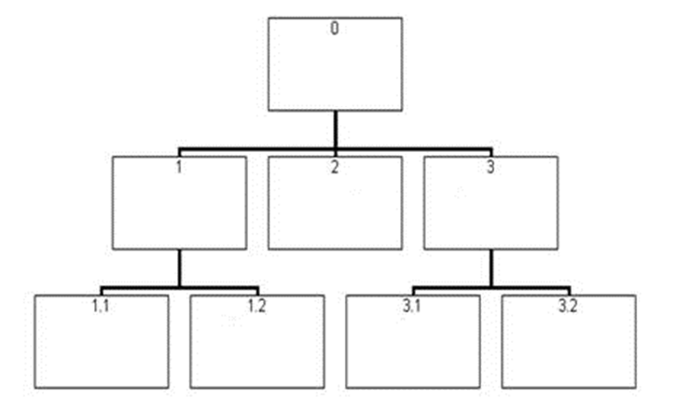

Slide 77
事务调度员-一些复杂性
评论：
在线程环境中, 许多事务可能处于 "正在处理" 中,要修改的数据必须锁和释放酌情。 额外的复杂性。
特别复杂, 当应用程序需要执行查询之前到更新事务, 同时确保数据不被更改.。
有关详细信息, 请参阅数据库书籍。(记录/属性锁定)

Slide 78
事务处理系统示例
在更高的级别-应用程序体系结构而不是程序体系结构:
处理程序的
预订
交易
交易
交易
交易
输入
调度
处理程序的
航班取消
交易
认识到这些 "组件" 可能存在于本地设备或远程.
"组件" 可能只是一个实现一些设计子系统。

Slide 79
交易处理体系结构与设计原则(像往常一样, 这些都是非常好的..。
1。分裂和征服: 该事务处理程序是适当的系统分部 可以给予单独 软件 工程师详细的设计和开发。
2。增强凝聚力: 事务处理程序是 自然凝聚力单位。
一个 ' 投手 ' 容纳只有 ' 那 ' 交易。
3。减少联轴器: 将调度器从处理程序中分离清楚减少 耦合.
7。灵活设计: 你可以容易 添加新 处理其他事务的事务处理程序。
11。设计防守: 你可以添加断言 检查 在每个事务处理程序和/或调度器中。
注意: 这里缺少几个原则... 设计决策!!

Slide 80
别人 架构

Slide 81
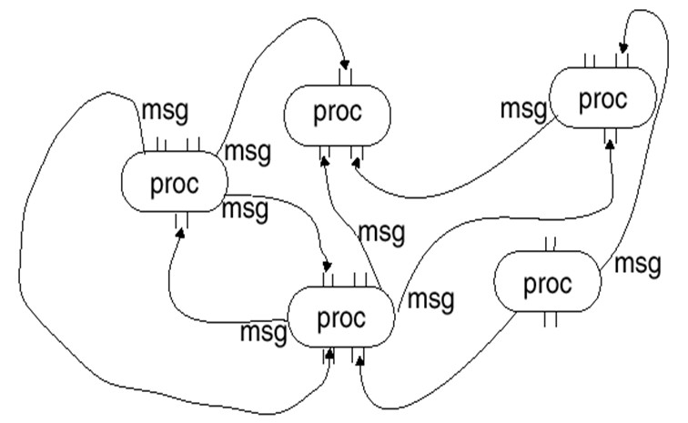
其他风格-过程 控制
在过程控制模型中
系统分为多个独立过程
进程同步或异步通信
通信联系确定系统的拓扑性质

Slide 82
其他风格-过程 控制
优势
问题的分解是 简单
系统的演进与整合是 容易
性能可以提高 并行
缺点
沟通的时间是difOicult自 控制
进程之间的通信成本相当 高

Slide 83
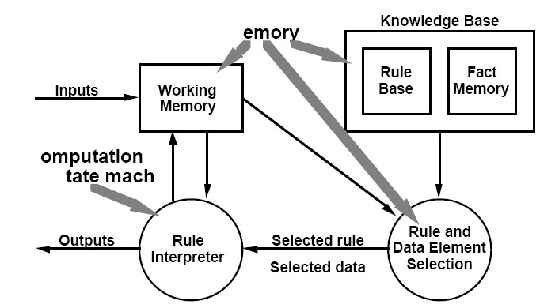
其他风格-基于规则的 拱。
‐based 体系结构
将人类专家的知识编码为规则
当 speciOied 条件满意时执行或激活规则上网ed

Slide 84
基于规则的 风格
推理引擎解析用户输入并确定它是事实/规则还是查询。如果是事实/规则, 它会将此项添加到知识库中。否则, 它会查询知识库以了解适用的规则并尝试解析查询。

Slide 85
基于规则的样式 (续)
组件: 用户界面, 推理引擎, 知识库
连接器: 组件与直接的过程调用和/或共享内存紧密相连。
数据元素: 事实和查询
通过添加或删除知识库中的规则, 可以很容易地修改应用程序的行为。
注意: 当涉及到大量规则时, 了解受相同事实影响的多个规则之间的交互, 可能会成为非常困难。

Slide 86
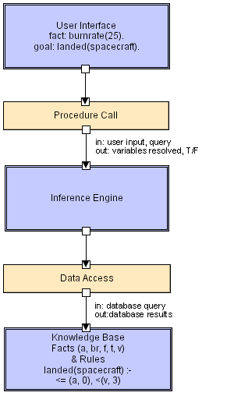
规则基于 将

Slide 87
异构 架构
重点 上 的 现实世界.

Slide 88
异构 架构
没有真正的系统严格遵循单一的风格
风格本身不是严格分离, 但他们是模糊的架构可能是概念上的异构
N 层体系结构是分层体系结构
N 层体系结构通常是以数据为中心的体系结构瘦客户端涉及某种通知体系结构

Slide 89
异构 架构
体系结构可能是结构上异构的总体体系结构, 遵循一种风格
单个组件遵循其他样式
Web 具有2层体系结构: 浏览器和服务器
浏览器本身有一个用于处理用户事件的通知体系结构

Slide 90
异构 架构
在执行级别的执行级别上, 体系结构可能是异构的, 这些组件遵循不同的样式
如果分配了组件, 通知体系结构可能包括远程过程调用
服务体系结构需要网络架构, 这是一个分层的体系结构, 等等。
在真正的系统体系结构是异构的各级!

Slide 91
异构 架构
基于 Web 的搜索引擎
概念上: 以数据为中心, 分层, 3 层
结构上: 分层 (网络), 3 层, 通知
执行: 分布式、面向服务、具有回调的通知、..。

Slide 92
例子： Web 搜索 发动机 建筑
爬虫: 多个和分布式
例如, 您有分层、面向服务的通知
URLServer 通知和 syncronizes 爬虫t帽子网址获取
在 storeserver 中获取和存储的网页
Storeserver: 以数据为中心的体系结构
搜索器作为 Web 服务器运行

Slide 93
结论
架构样式提供了模式
为什么人们应该知道这些样式？
它们提供了一个通用的词汇表
它们提供了如何设计系统的蓝图
他们提供了一个众所周知的结构和行为

Slide 94
表1。模式对可用性、安全性、可维护性和效率的影响

Slide 95
表2。模式对可靠性、可移植性和可执行性的影响

Slide 96
当还有不经验去 上.
在解决一个新的设计难题时, 你应该做的第一个努力就是试图确定它确实是一个新的问题。
基本策略
分歧--摆脱以前不充分的方法, 发现/承认各种新想法, 提供一个可行的解决方案。
转换-结合分析和选择这些潜在的 ide。对问题陈述的新理解和改变
趋同-选择并进一步细化想法
反复循环的基本步骤, 直到一个可行的解决方案涌现。

Slide 97
类比 搜索
检查与目标问题无关的其他领域和学科, 以了解类似于问题的方法和想法。
根据这个类比制定一个解决方案策略。
一个共同的 "不相关领域" 产生了各种各样的解决方案是自然, 特别是生物科学。
例如, 神经网络

Slide 98
头脑 风暴
一种设计问题的快速生成方法和思路
没有 (最初) 投入努力评估可行性。
头脑风暴可以由个人或更常见的团队来完成。
问题: 头脑风暴会议可以产生大量的想法......, 所有这些都可能是低质量的。
主要价值: 确定可能设计的类别, 而不是在会话过程中建议的任何特定设计解决方案。

Slide 99
文学 搜索
检查已发布的信息以识别可用于指导或启发设计者的材料
数字图书馆馆藏使搜索更快、更有效
IEEE Xplore
数字图书馆
谷歌学者
免费和开源软件的可用性为这项技术增添了特殊的价值。

Slide 100
形态 图表
基本理念:
确定要由所需系统执行的所有主要功能
对于每个函数, 标识执行该函数的方法
尝试为每个函数选择一种方法, 以便集合方法以兼容的方式执行所有必需的函数。
该技术不要求在启动时显示函数是独立的。
一个给定问题的子解决方案在开始时不需要与其他函数的所有子解决方案兼容。

Slide 101
删除心理 块
如果你不能解决这个问题, 把问题改成一个你可以解决的。
如果新问题是 "足够接近" 到需要的东西, 那么关闭就达到了。
如果距离不够近, 修正后的问题的解决方案可能会建议新的攻击地点。

Slide 102
控制设计策略
探索各种方法
潜在的混乱
是 管理活动的注意
确定和审查 * 关键 * 决定
将研究和设计费用与作出错误决定的惩罚联系起来
隔离不确定的决定
根据设计探索的结果不断地重新评估系统的 "要求"

